Slide 1
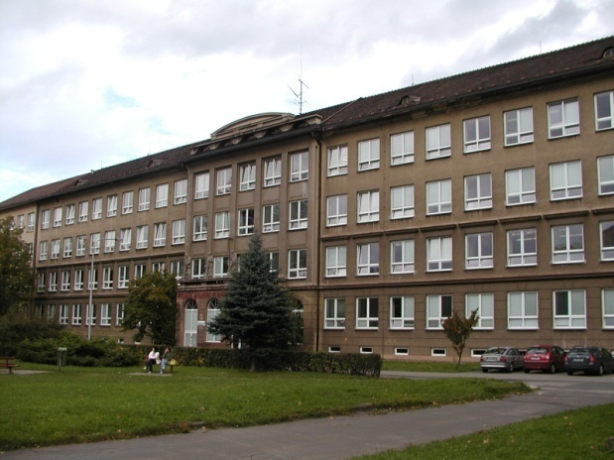
Číslo šablony: III/2
VY_32_INOVACE_P9_1.3
Tematická oblast: biologie člověka s rozsahem pro ZŠ
Svalová soustava
Typ: DUM - výkladový
Předmět: Teorie TV
Ročník: 2. r. (6leté), 1. r. (4leté)
Zpracováno v rámci projektu
EU peníze školám
CZ.1.07/1.5.00/34.0296
Zpracovatel:
Mgr. Šárka Dohnalová
Gymnázium, Třinec, příspěvková organizace
Datum vytvoření: září 2013

Slide 2
Metodický list
Materiál je určen pro 1.ročníky čtyřletého studia a 1.a 2.ročníky šestiletého studia.
Učitel pomocí prezentace probere učivo o svalové soustavě.
Prezentace je určena i jako prevence k první pomoci. Připomene nemoci a význam pohybových aktivit na zlepšování vylučování při zátěžových činnostech.
Prezentaci lze použít jako rozumný návod k rozvoji pohybových aktivit jedince školního věku.

Slide 3
Svalová soustava.

Slide 4
Funkce svalové soustavy.
Zabezpečuje pohyb jedince – lokomoce.
Pohyb zajištěn pomocí kosterního svalstva.
Pohybová aktivita souvisí s činnosti vnitřních orgánů.
Pohyb krve zajištěn činnosti srdečního svalu.

Slide 5
Svaly dělíme:
Příčně pruhované – kosterní svaly.
Hladká svalovina – vnitřní orgány.
Srdeční svalovina – svaly srdce.

Slide 6
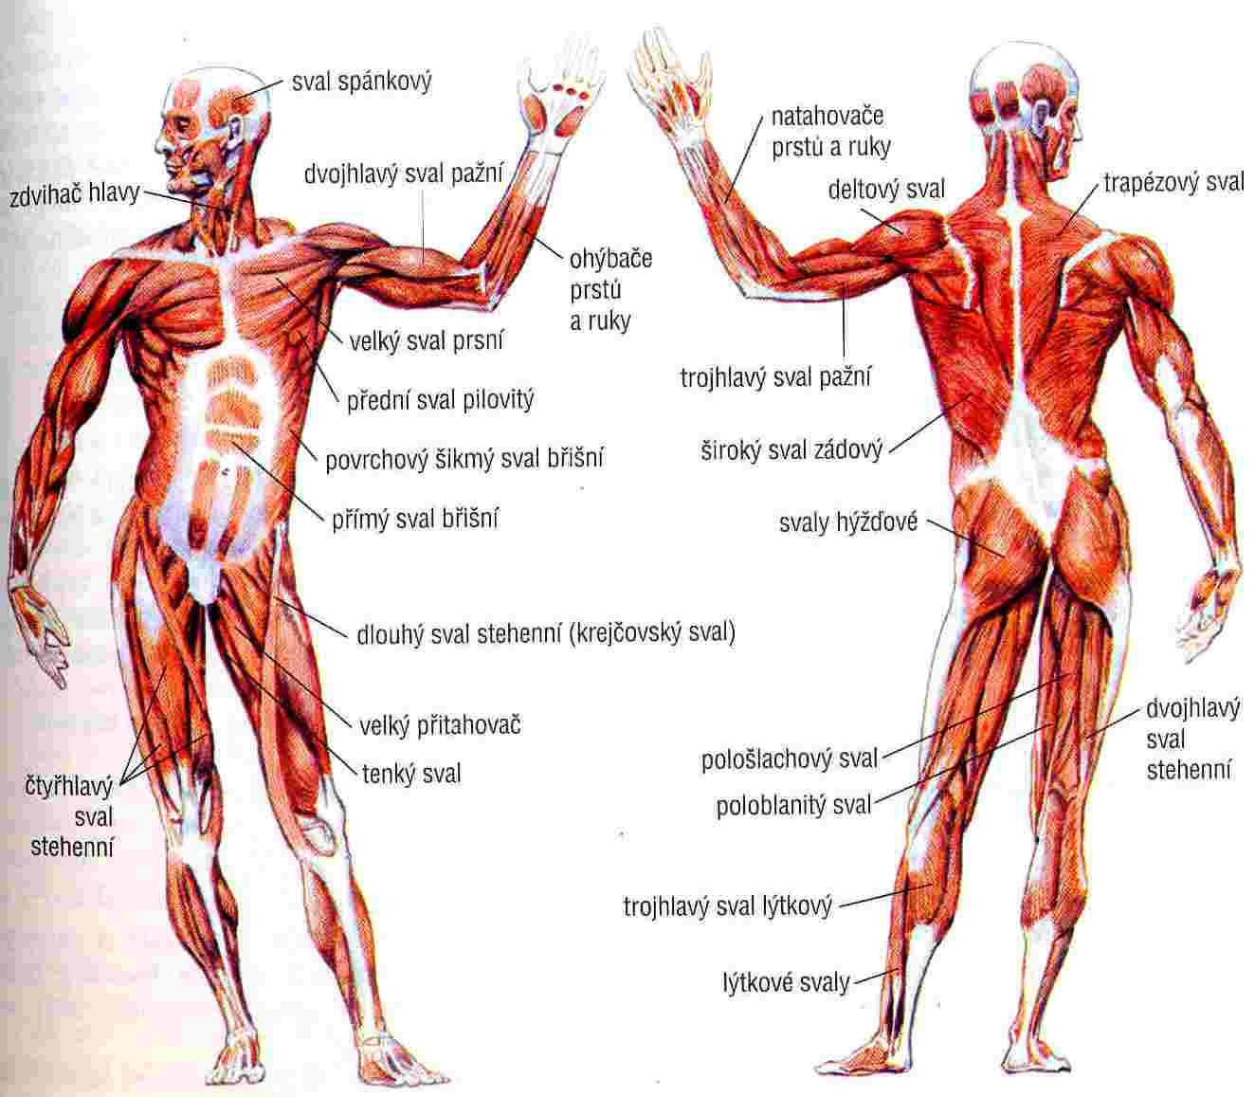
Příčně pruhované – kosterní svaly.
bp.blogspot.com/-4EJlai4mWxY/UVi3lca9QBI/AAAAAAAAMMw/ZEzaK-dqaQs/s1600/sval

Slide 7
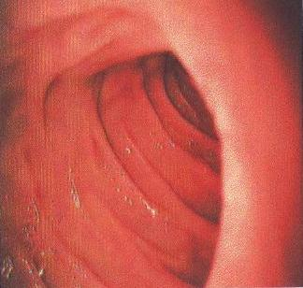
Hladká svalovina – vnitřní orgány.
TRÁVICÍ SOUSTAVA
http://upload.wikimedia.org/wikipedia/commons/7/7c/Human_duodenum.jpg

Slide 8
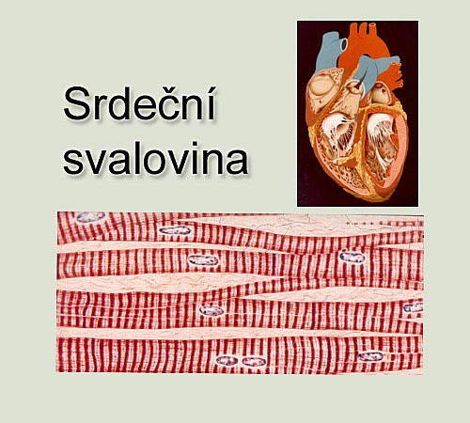
Srdeční svalovina – svaly srdce.
http://www.szs-tabor.cz/Projekt/projekt/som/Obrazovy_pruvodce/tema/t02/209.jpg

Slide 9
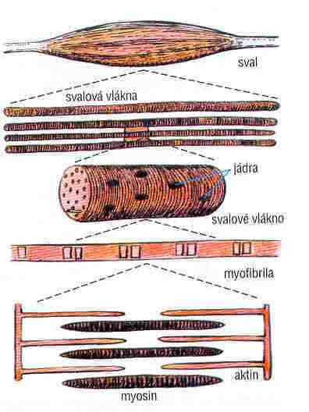
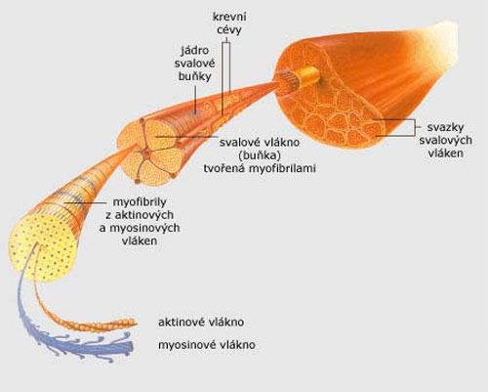
Stavba kosterního svalu.
http://medicina.ronnie.cz/img/data/clanky/normal/1821_2.jpg
http://www.kulturistika.com/sites/default/files/picturesweb/2010101401/1.jpg

Slide 10
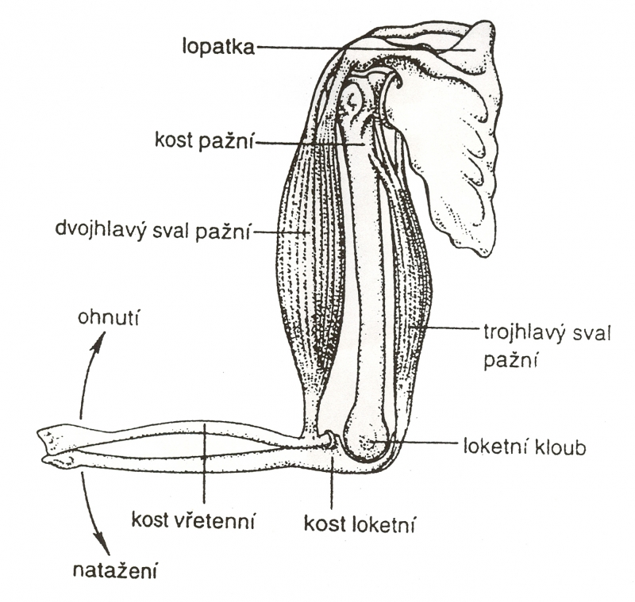
Antagonistické svaly : pracují proti sobě.
http://skolajecna.cz/biologie/Images/Textbook/Big/0020000/00225.jpg

Slide 11
Cvičení celého těla.
ww.jenzeny.cz/tinymce/jscripts/tiny_mce/plugins/imagemanager/soubory/shutterstock_113293717.jpg

Slide 12
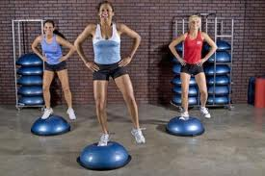
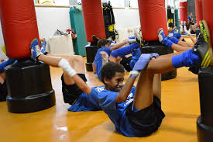
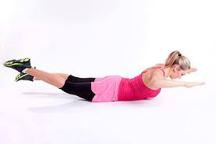
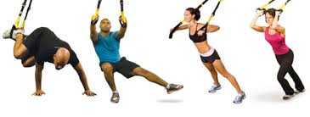
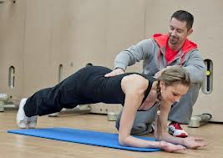
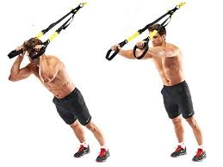
https://encrypted-tbn2.gstatic.com/images?q=tbn:ANd9GcSdcZkcYJCfLqCvlQQ4lbDm2
https://encrypted-GcRV2Qr9RhPYOU7M5M6ZWUouKLtMMjlmbJTAL_Q4viiTsOX_6sF5
https://encrypted-tbn1.gstatic.com/images?q=tbn:ANd9GcT3UeIig2dx-cQQpsAip
ttps://encrypted-tbn1.gstatic.comh/images?q=tbn:ANd9GcRuqOg02CWQQ8PccuvvKWQfnGHSSSe
https://encrypted-tbn2.gstatic.com/images?q=tbn:ANd9GcQ4gMxCW5VHXXG71KC7JRIuHb893X3
https://encrypted-tbn0.gstatic.com/images?q=tbn:ANd9GcSKG7n2AYr1FhhKFO9wVOoHQi29S

Slide 13
Nemoci svalové soustavy.
Plegie – nehybnost celého těla.
Hemiplegie – ochrnutí půlky těla.
Atrofie – ochabnutí práce svalů – stáří.
Děcká obrna – virové onemocnění míchy.
Svalová horečka – usazování kyseliny mléčné po namáhavé svalové práci.
Infarkt myokardu – kornatění cév.

Slide 14
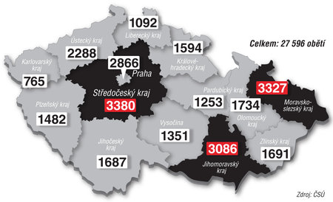
Infarkt myokardu ročně v ČR.
mg.blesk.cz/img/1/gallery/447299_infarkt-srdce.jpg

